Slide 1
信息科技实验一点通
飞乙带你学编程
米思齐团队

Slide 2
第 37 课
列出文件

Slide 3
课程目标
理解文件和目录的概念
掌握文件操作的基础知识：列出文件和获取当前工作目录

Slide 4
01
问题提出

Slide 5
想一想
如果你的电脑桌面上堆满了文件，你想知道都有哪些文件，应该如何利用飞乙进行查看呢？

Slide 6
02
探究实践

Slide 7
逻辑梳理
提供文件分类中的“列出所有文件”模块可以查看所有文件。

Slide 8
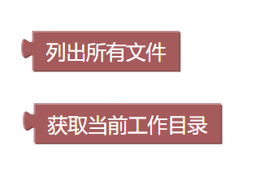
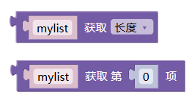
模块列表
文件分类
列表分类

Slide 9
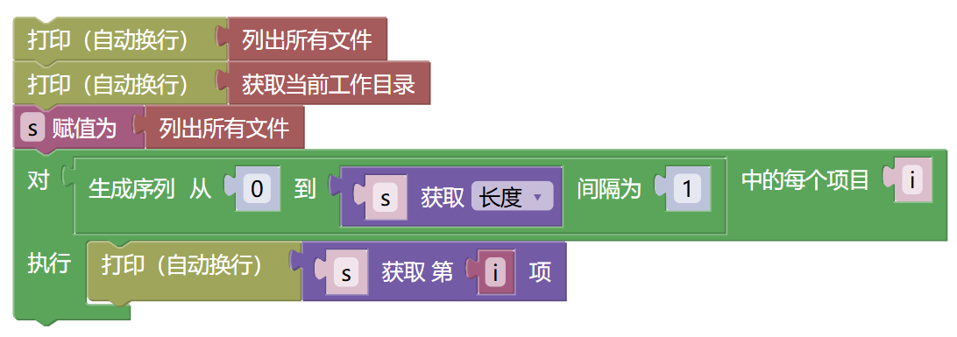
程序演示
编写图中所示的代码，上传程序。当提示“上传成功”之后，查看效果。

Slide 10
03
知识积累

Slide 11
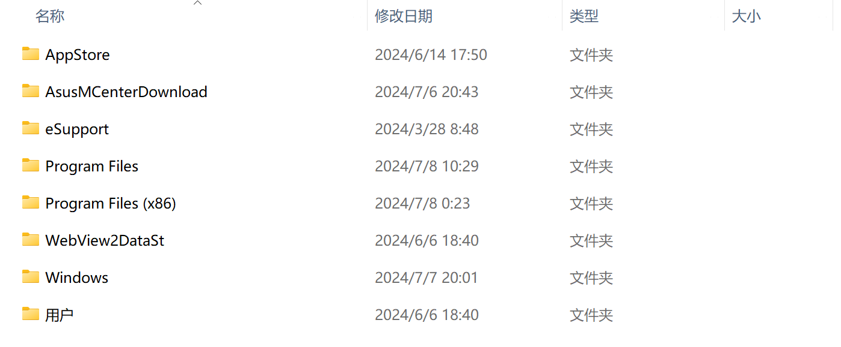
学一学
文件
文件是计算机系统中用于存储数据的基本单位。每个文件都有一个唯一的名称，用于标识和访问该文件。文件可以包含文本、图像、音频、视频、程序代码等多种类型的数据。

Slide 12
学一学
目录
目录可以形成树状结构，每个目录可以包含多个子目录和文件。这种结构有助于用户按类别和层次管理文件。目录的路径是描述其在文件系统中位置的字符串，通常以斜杠（/）分隔。例如，/home/user/documents表示用户目录下的documents子目录。

Slide 13
04
拓展任务

Slide 14
拓展任务
调整程序功能，将文件在显示屏上呈现出来。

Slide 15
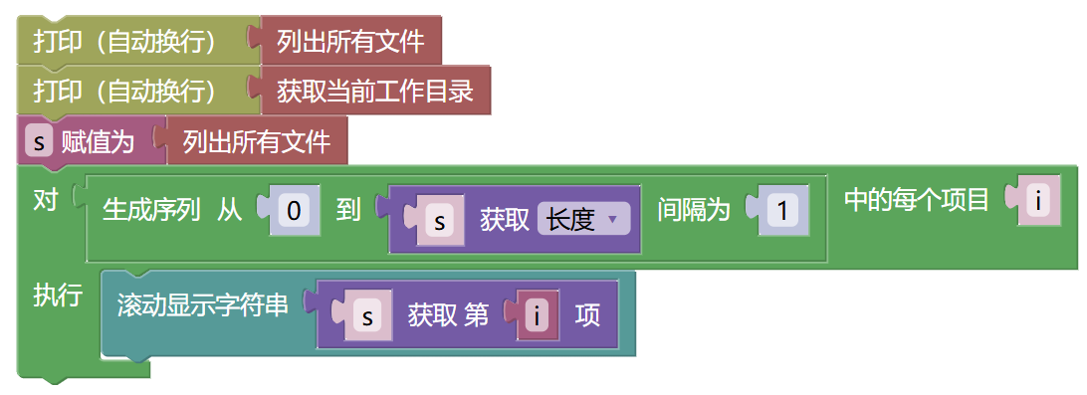
程序演示
编写图中所示的代码，上传程序。当提示“上传成功”之后，查看效果。

Slide 16
课后思考
调整程序功能，尝试利用按钮进行文件读取操作。

